Slide 1
ReservaYa
Cristian Omar Alvarado Rodríguez
Roberto Pacheco Mendoza
Esther Sarahí Carrillo Quintero
Leonardo García Nieves

Slide 2
Propuesta de Valor

Slide 3

ReservaYa busca posicionarse como la solución integral para estudiantes foráneos, facilitando su adaptación a una nueva ciudad. La plataforma centraliza servicios clave como alojamiento, traslados y gestión financiera, ofreciendo conveniencia, accesibilidad y soporte continuo. Nuestro objetivo es transformar y simplificar la experiencia estudiantil en un solo lugar.

Slide 4
Visión del producto y alcance del proyecto

Slide 5
Alojamiento hecho facil
Encuentra tu espacio ideal: Filtra por precio, ubicación, tipo de habitación y servicios incluidos, como internet, lavandería o muebles.
Detalles que importan: Fotos reales, descripciones completas, reglas del lugar y todo lo que necesitas saber sobre el entorno.
Conecta directamente: Habla con propietarios o agentes mediante nuestro chat interno antes de decidir.
Reserva y paga al instante: Confirma tu lugar y realiza pagos de forma segura desde la app.
Organiza tus opciones: Guarda tus favoritos y compara fácilmente para tomar la mejor decisión.

Slide 6
Controla tus finanzas con nuestro asistente financiero
Gestiona tus ingresos y gastos: Registra todos tus movimientos financieros en categorías claras y organizadas.
Mantén el control con reportes visuales: Accede a gráficos y resúmenes mensuales o anuales para ajustar tu presupuesto.
Evita sorpresas: Recibe alertas cuando estés cerca de exceder tus límites de gasto.
Personaliza tu experiencia: Crea categorías que se ajusten a tu estilo de vida, como "Gimnasio" o "Salidas".
Ahorra con propósito: Establece metas de ahorro y sigue tu progreso hacia ellas.
Prepárate para pagos recurrentes: Identifica gastos fijos como renta y servicios para que nunca te tomen desprevenido.

Slide 7
Simplifica tus traslados
Rutas de Transporte Público: Integración con APIs de transporte para mostrar rutas de autobuses, metro, y otros medios de transporte cerca del alojamiento y de la universidad.
Recordatorios de Horarios de Transporte: Configuración de alarmas para alertar al usuario cuando deba salir para llegar a tiempo a sus clases o compromisos.
Cálculo de Tiempo de Traslado: La app estima el tiempo de viaje entre el alojamiento y los lugares frecuentes del usuario, con actualizaciones en tiempo real para evitar demoras.
Mapas de Paradas y Estaciones Cercanas: Un mapa que muestra las paradas de autobús y estaciones de metro más cercanas al usuario para que siempre tenga alternativas de transporte.

Slide 8
Organiza tu tiempo con nuestra agenda inteligente
Gestión de clases y tareas: Crea horarios personalizados para tus clases, compromisos y actividades académicas.
Recordatorios automáticos: Recibe alertas sobre tareas próximas, exámenes importantes y eventos clave.
Sincronización total: Conecta tu agenda con tus calendarios digitales y recibe notificaciones en tiempo real.
Divide tu día eficientemente: Planifica bloques de estudio, actividades extracurriculares y tiempo libre para maximizar tu productividad.
Seguimiento de progreso: Marca tareas como completadas y analiza tu eficiencia con reportes semanales.

Slide 9
Plan de negocio

Slide 10
Clientes principales
Estudiantes Foráneos: Personas que estudian fuera de su ciudad de origen y necesitan un lugar asequible y accesible para vivir, además de herramientas para organizar su vida diaria.
Propietarios de Alojamiento: Propietarios y agencias que buscan alquilar habitaciones o apartamentos a estudiantes y desean un canal especializado y directo para ofrecer sus propiedades.

Slide 11
Canales de Distribución
Apps: Disponibilidad en App Store y Google Play.
Redes Sociales: Promoción en Instagram, Facebook y TikTok.
Universidades: Alianzas para difusión interna y eventos.

Slide 12
Fuentes de ingreso
Publicidad: Espacios publicitarios dirigidos a estudiantes.
Membresía Premium: Funcionalidades exclusivas y eliminación de anuncios.
Comisiones por Reservas: Tarifas aplicadas a propietarios por transacciones.
Programas de Afiliación: Colaboraciones con negocios locales.
Suscripciones para Propietarios: Destacar propiedades y servicios adicionales.
Venta de Datos Anónimos: Informes de tendencias estudiantiles.
Servicios Financieros: Integración de opciones de pago a plazos.
Integraciones Externas: Servicios como transporte o delivery.
Crowdfunding: Financiamiento colaborativo para nuevas funciones.

Slide 13
Desarrollo y metodología

Slide 14
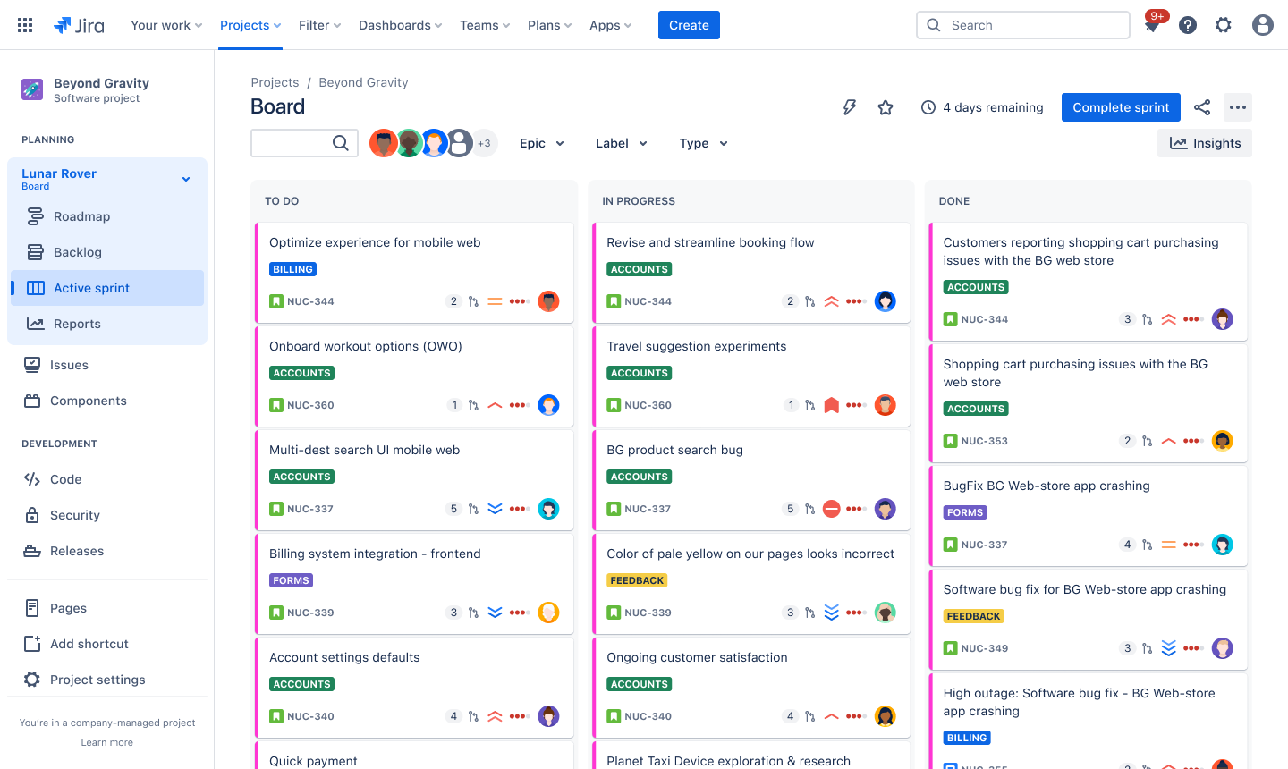
Scrumban
Utilizaremos la metodología Scrumban junto con Jira para gestionar el flujo de trabajo de manera ágil. Jira nos permitirá crear un tablero visual con columnas personalizables, establecer límites de trabajo en progreso (WIP) y priorizar tareas de forma dinámica, lo que facilitará la adaptación rápida a cambios. Esta combinación optimiza la colaboración, la visibilidad del progreso y la eficiencia del equipo, garantizando una entrega continua de valor.

Slide 15

Tecnologías de Desarrollo
Optamos por utilizar el framework Flutter debido a sus notables ventajas frente a otras opciones, entre las que destacan:
Compatibilidad Multiplataforma: Permite desarrollar para Android, iOS, Web y Desktop desde una única base de código.
Rendimiento Superior: Su motor gráfico Skia asegura una experiencia de usuario fluida y comparable a las aplicaciones nativas.
Alta Personalización: Facilita la creación de interfaces atractivas y totalmente personalizadas sin sacrificar eficiencia.
Hot Reload (Recarga en Caliente): Agiliza el proceso de desarrollo al aplicar cambios en tiempo real sin interrumpir el estado actual de la aplicación.

Slide 16
MVP y Prototipo

Slide 17
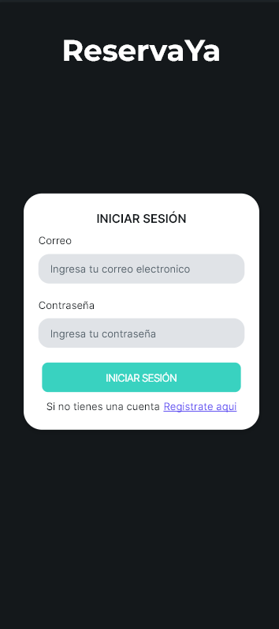
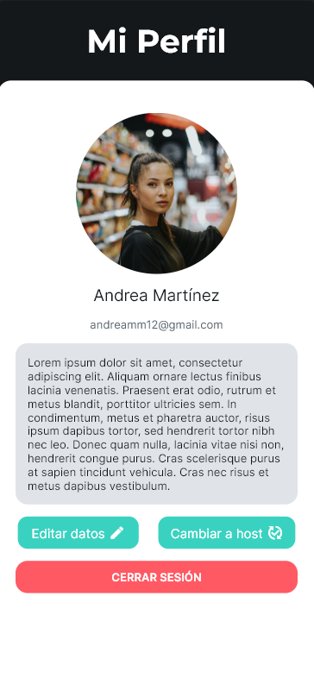
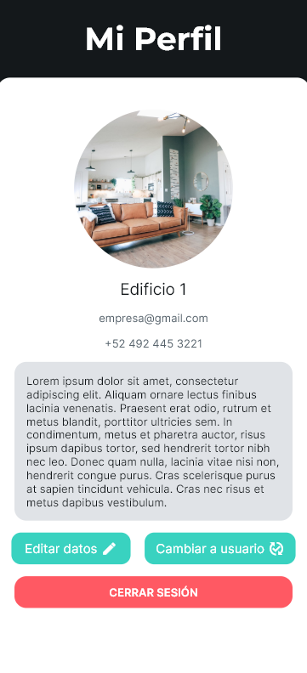
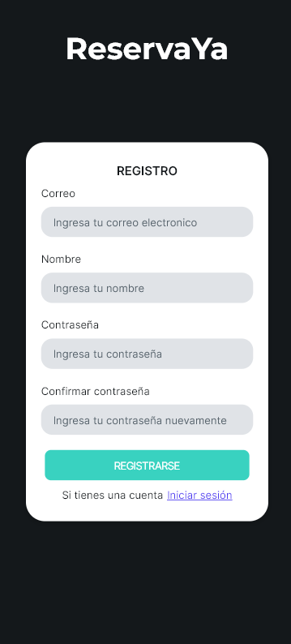
Mockups

Slide 18
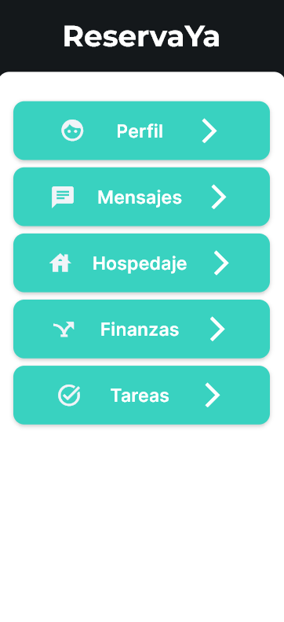
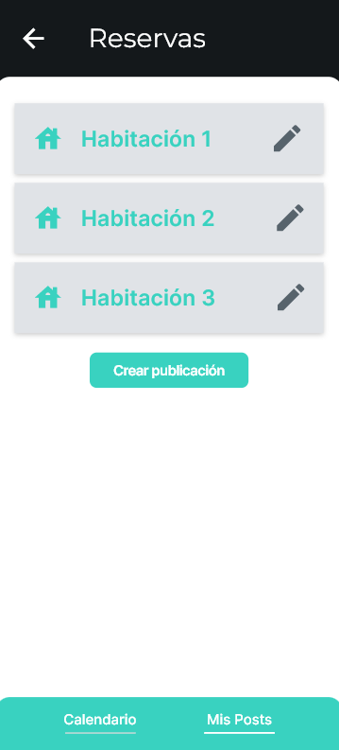
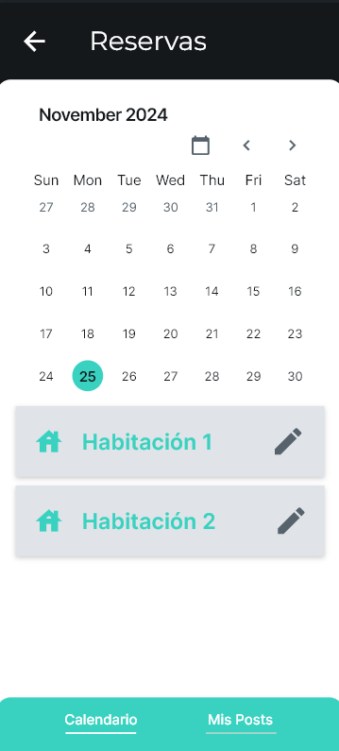
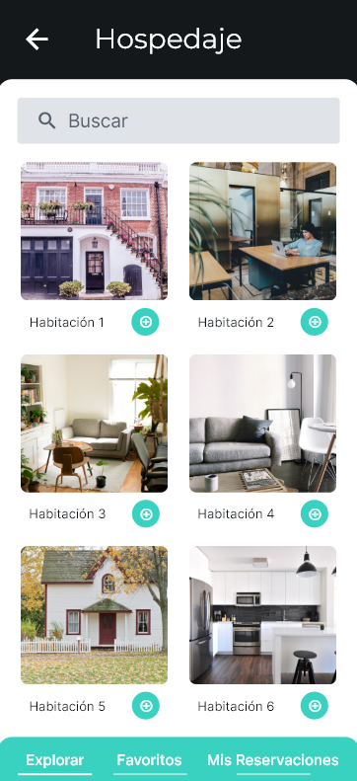
Mockups

Slide 19
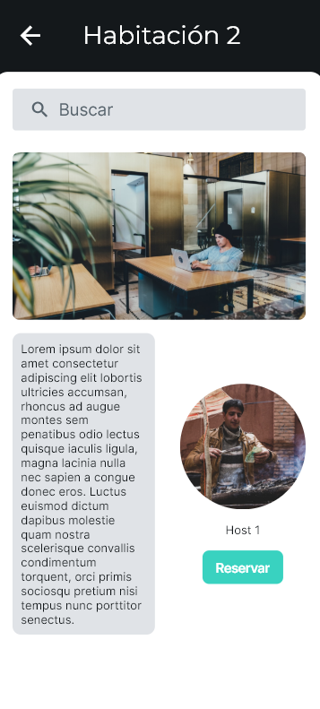
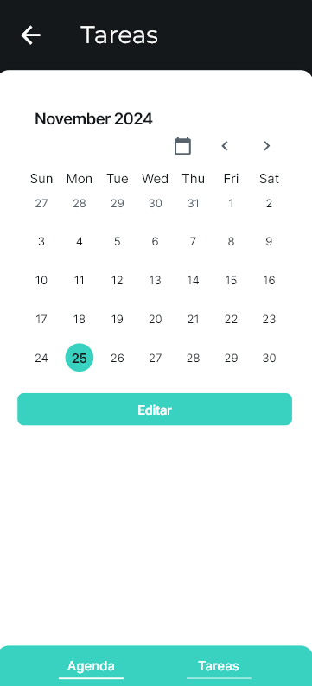
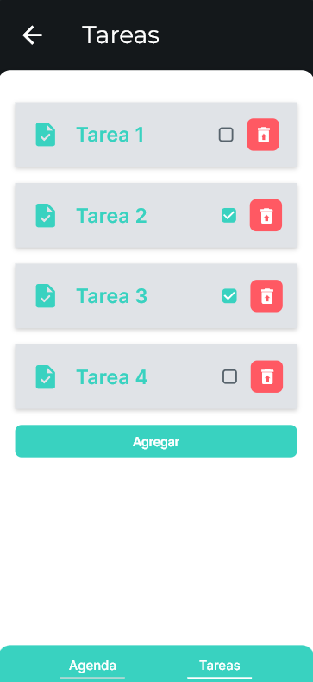
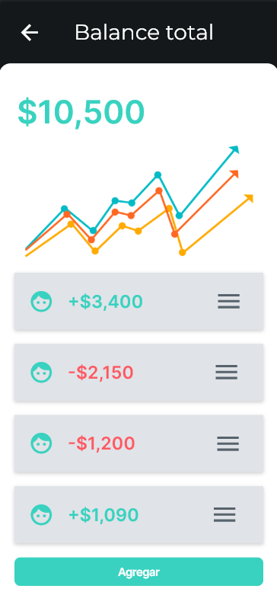
Mockups

